Slide 1


Slide 2
语文 五年级 下册
快乐读书吧
读古典名著，品百味人生
第一阶段
第二阶段
第三阶段

Slide 3
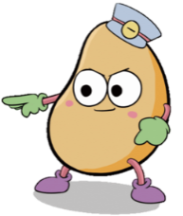
第一阶段
猜猜他们是谁
duì
zuǐ
碓嘴初长三尺零，獠牙觜出赛银钉。一双圆眼光如电，两耳扇风唿唿声。脑后鬃长排铁箭，浑身皮糙癞还青。
1
猪八戒

Slide 4
一头红焰发蓬松，两只圆睛亮似灯。不黑不青蓝靛脸，如雷如鼓老龙声。身披一领鹅黄氅，腰束双攒露白藤。项下骷髅悬九个，手持宝杖甚峥嵘。
2
chǎng
zǎn
沙僧

Slide 5
凛凛威颜多雅秀，佛衣可体如裁就。
辉光艳艳满乾坤，结彩纷纷凝宇宙。
朗朗明珠上下排，层层金线穿前后。
3
唐僧

Slide 6
诸葛亮足智多谋，黑旋风李逵鲁莽刚猛，齐天大圣孙悟空神通广大，大观园里的林黛玉多愁善感……让我们一起漫步中国古典名著长廊，走近这些人物，品读精彩故事。

Slide 7
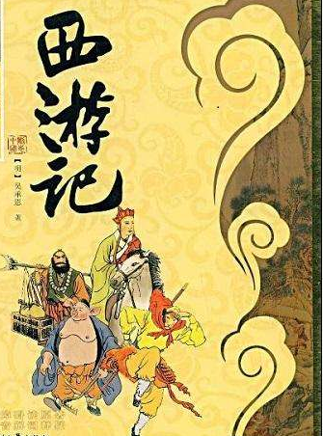
走
进
名
著

Slide 8
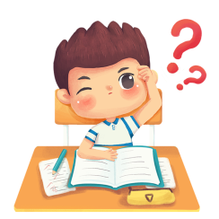
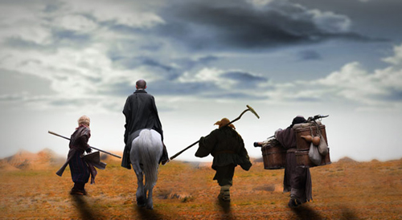
你读过吗？
漫漫取经路上，有妖魔鬼怪，有刀山火海，也有师徒四人坚定的背影和永不停歇的脚步。让我们随着唐僧、孙悟空、猪八戒和沙僧的脚步，体验《西游记》中险境迭出的取经之旅。

Slide 9
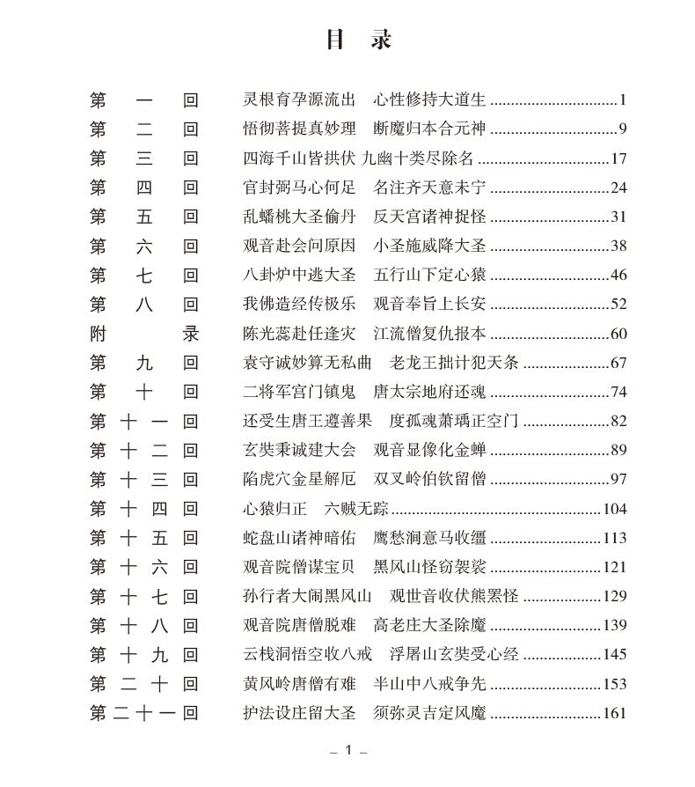
和其他书目录有什么不一样？
全书分了若干章节，称为“回”
一个故事由一回或者几回组成
每一回小标题的两个句子基本是对偶的形式

Slide 10
你能找到哪些熟悉的故事人物的名字？
书中同一人物有不同的称呼

Slide 11
第六十一回的题目是“猪八戒助力败魔王，孙行者三调芭蕉扇”，你能猜猜这一回主要讲了什么故事吗？

Slide 12
默读教材中第六十一回的片段，看看和自己猜想的内容是否一样。
提示 读的时候如果遇到难理解的语句，可以运用多种方法猜测，猜不出来的不用反复琢磨，继续往下读，能大致读懂就可以。
阅读古典名著的方法有哪些？

Slide 13

联系上下文猜测语句的意思
联系生活实际猜测难理解的语句
借助资料
借助影视作品

Slide 14
制订读书计划
读书计划单
1.我计划用（ ）周读完。
2.每周我要读（ ）页。
3.每天我要花（ ）分钟来进行阅读。
4.我要从《西游记》里选（ ）个故事讲给爸爸妈妈听。
Notes:
《西游记》中有许多这样有趣的故事，在读整本书之前，可以给自己制订一个读书计划。

Slide 15
怎样制订适合自己的计划呢？
先试读几页，记录下大致时间，再根据总页数估算读完整本书所需的时间，在此基础上合理安排每天的阅读量。

Slide 16

在阅读的过程中，可以在感兴趣、有想法的地方作批注，或是以图表等形式把主要任务和事件记录下来；也可以试着从不同角度去思考，提出自己的问题。

Slide 17
第二阶段
同学们阅读《西游记》这本书已经有两个星期了，大家都按照计划开展阅读了吗？在小组内交流一下吧！

Slide 18
请大家在小组内交流自己的阅读进展。

Slide 19
请大家在小组内交流自己的阅读感受。
你最近读到了哪些故事？有什么感受？
你在阅读中遇到了哪些困惑？是怎样解决的？
你在阅读中用了哪些读书方法？
书中的人物你最感兴趣的是谁？他有什么特点？

Slide 20


布置任务
1.继续按照阅读计划完成阅读。
2.小组合作画一张“西游”路线图。
3.为自己印象深刻的西游人物制作一张独特的“人物名片”。
4.以小组为单位，选择书中的一个故事进行表演排练，要求人人参与。
5.自主选择其他感兴趣的方式展示阅读成果。

Slide 21
第三阶段
这段时间同学们共同阅读了古典名著《西游记》，作了各种形式的阅读记录，许多同学也学会了和伙伴们分享感兴趣的故事或者阅读感受，遇到困难时，能在组内探讨或者请教老师。

Slide 22
以小组为单位，展示自己的阅读成果。
“西游”线路图
制作人物名片
讨论阅读记录

Slide 23
在小组内讲讲《西游记》中的故事，可以讲自己感兴趣的片段，也可以讲一个完整的章节。

Slide 24
请一个小组上台，表演本组选择的故事片段。其他同学猜一猜演的是哪个情节，评一评哪组演得更生动形象。

Slide 25


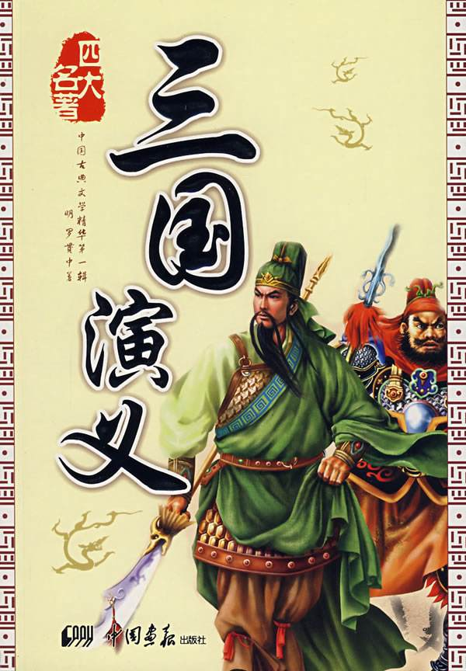
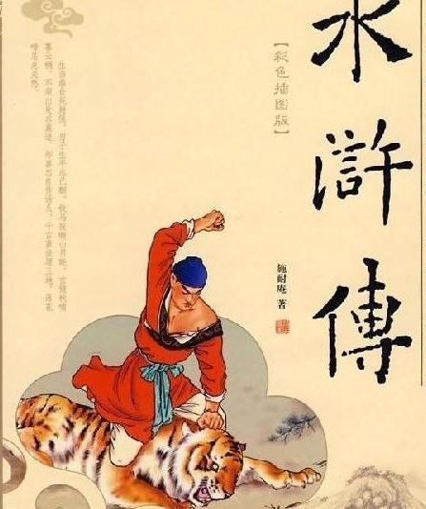


拓展延伸

Slide 26
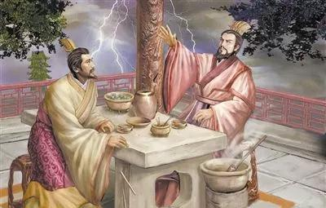
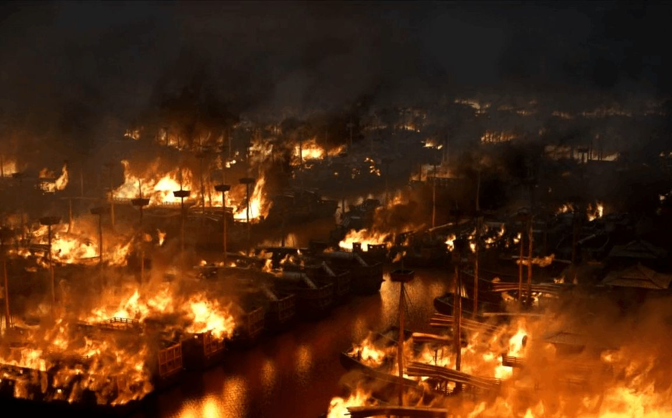
煮酒论英雄
火烧赤壁

Slide 27
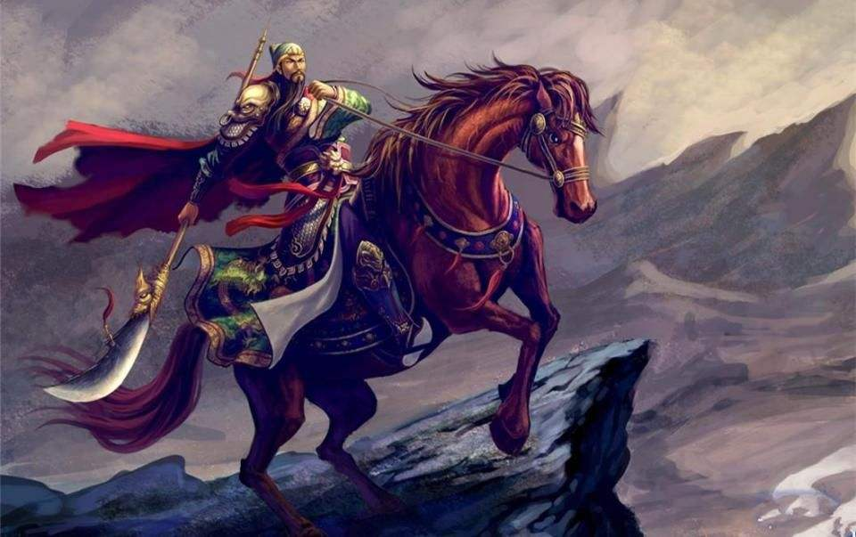
千里走单骑
返回

Slide 28
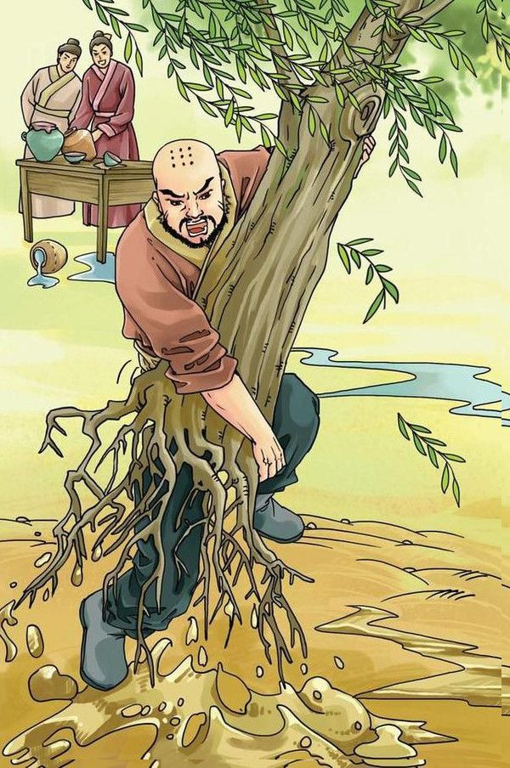
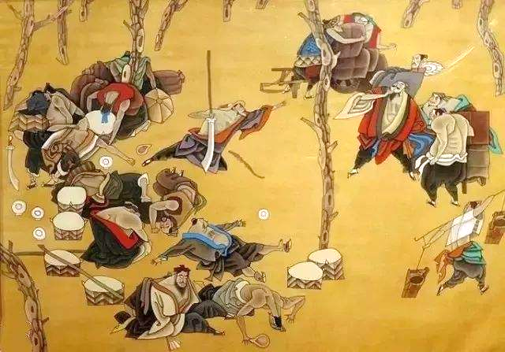
鲁智深倒拔垂杨柳
吴用智取生辰纲

Slide 29
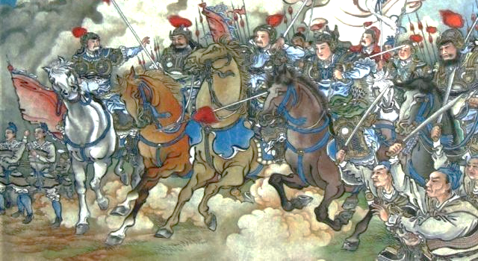
宋江率军三打祝家庄
返回

Slide 30
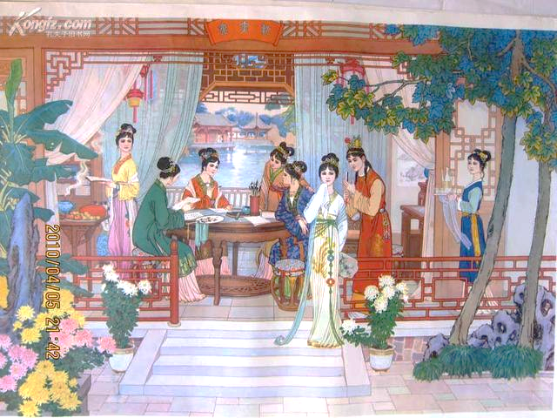
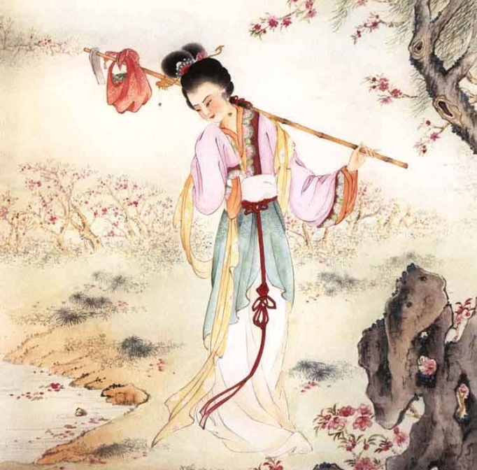
贾宝玉和众人结社赋诗
黛玉葬花

Slide 31
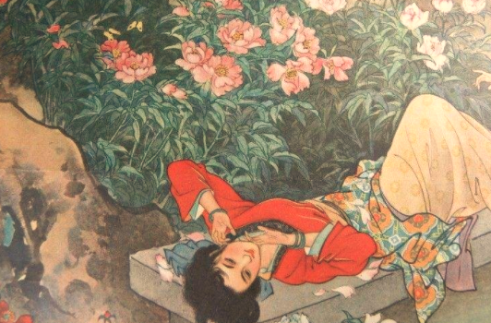
湘云醉卧芍药丛
返回

Slide 32

翻开一本书就等于见证了璀璨无比的历史长河，知兴衰荣辱，看世态炎凉，品百味人生。快拿起书来“悦读”吧！

Slide 33


